Slide 1
WECARE
Kelompok 5
OUR TEAM !
NAMA KELOMPOK:
- Dava Virgio Kertawijaya (00000056848)
- Nigel Andrian (00000055946)
- Michael Owen Kohar (00000056755)
- Samuel Andrew (00000056975)
- Rifcki Dwiyansyah (00000055611)

Slide 2
Description about the web Application
Kami berupaya menciptakan desain web yang dapat digunakan oleh aplikasi untuk membantu para korban dan masyarakat yang ingin tahu bagaimana cara mencegah kasus kekerasan seksual dan membantu korban untuk menindaklanjuti pelaku dengan cara menceritakan kejadiannya.
Hal ini dikarenakan, pada era digital ini kita dapat mengekspresikan diri sendiri dengan mudah. Oleh karena itu, kami berupaya membuat desain tampilan yang menarik dan menenangkan saat dilihat agar dapat memicu korban untuk mengekspresikan diri dan berani menceritakan kejadian yang menimpa korban tersebut

Slide 3
Selain itu. Desain web ini diharapkan akan menghubungkan fungsi aplikasi terhadap pengguna terkait dengan tampilan-tampilan mengenai kekerasan seksual. Tampilan desain web tersebut dapat menjadi tampilan yang bagus, baik bagi pengguna, maupun bagi developer atau pembuat aplikasi dengan mempertimbangkan desain ini. Desain web ini memiliki 4 halaman yaitu :
Halaman Home sebagai halaman utama
Halaman Buat laporan yang berisi untuk membuat laporan kejadian kekerasan seksual yang terjadi
Halaman Chat dengan Ahli yang dibagi menjadi Psikolog, Dokter, dan Hukum yang siap untuk mendengarkan keluhan anda
Halaman About Us yang berisikan informasi tentang kami (Developer) dan menu contact kami untuk bertanya kepada kami.

Slide 4
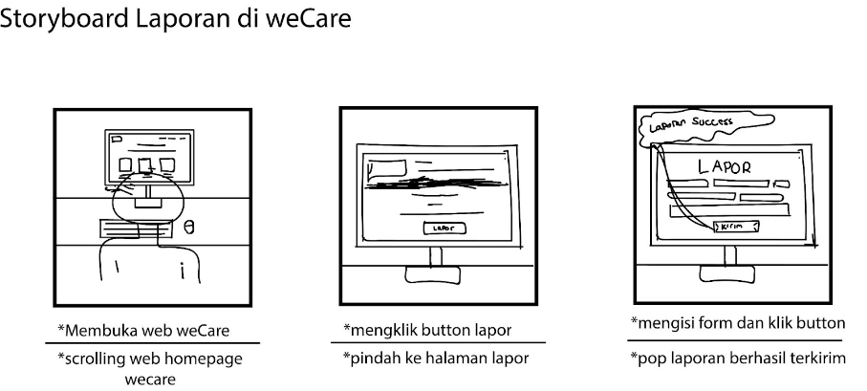
STORYBOARD

Slide 5
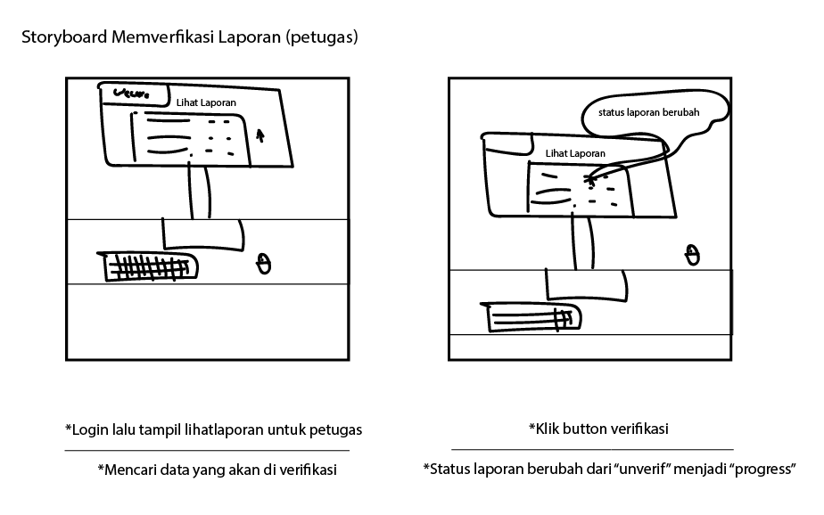
STORYBOARD

Slide 6
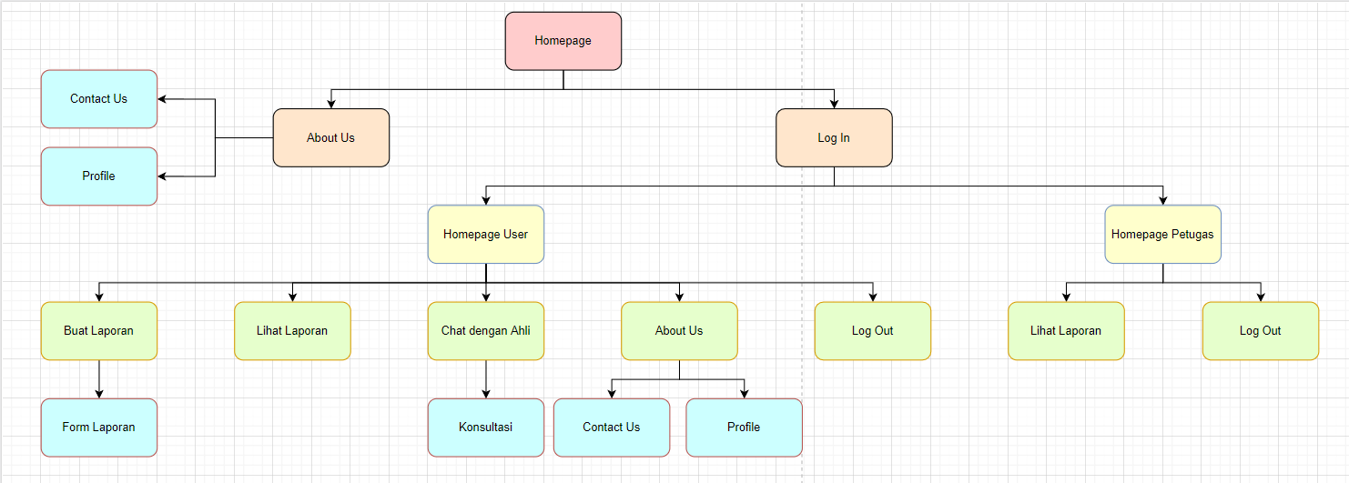
SITE DIAGRAM

Slide 7
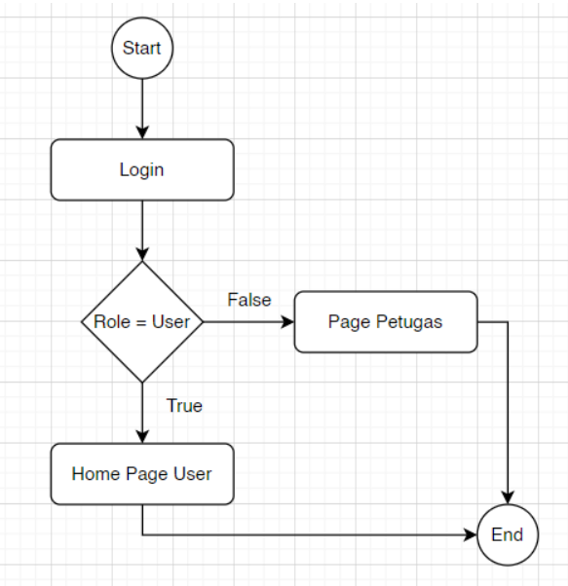
1. Login (user dan petugas)
Berikut adalah flowchart proses identifikasi login, dimana jika yang login merupakan orang dengan role user maka program akan memindahkan orang tersebut ke home page untuk user. jika role orang tersebut adalah petugas maka dia akan dibawa ke halaman petugas.

Slide 8
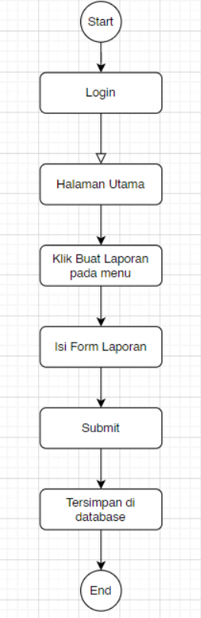
2. Buat Laporan (User)
Berikut adalah flowchart proses identifikasi login, dimana jika yang login merupakan orang dengan role user maka program akan memindahkan orang tersebut ke home page untuk user. jika role orang tersebut adalah petugas maka dia akan dibawa ke halaman petugas.

Slide 9
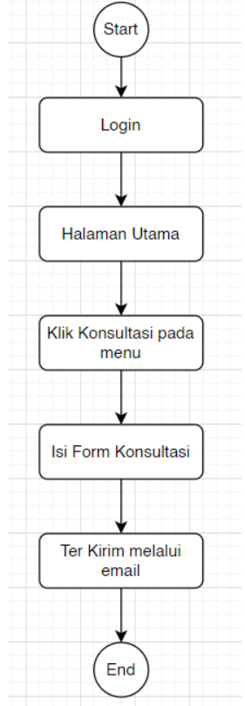
3. Konsultasi (User)
Berikut adalah flowchart proses konsultasi yang dilakukan user melalui website wecare. dimana user diminta untuk mengisi form yang nantinya akan dikirim ke email dokter yang terkait.

Slide 10
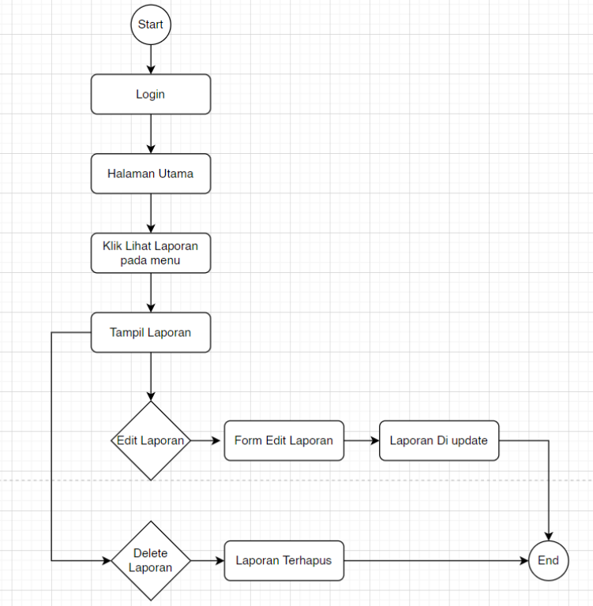
4. Lihat Laporan (User)
Berikut adalah flowchart user saat menggunakan menu lihat laporan. dimana nanti akan tampil laporan yang dibuat oleh user dan juga user dapat melakukan perubahan ataupun menghapus laporan yang telah dibuat.

Slide 11
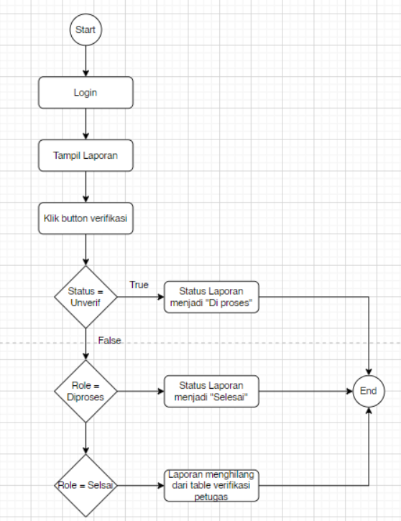
5. Verifikasi Laporan (Petugas)
Berikut adalah flowchart proses verifikasi laporan yang dilakukan oleh petugas. dimana petugas harus login terlebih dahulu, dan saat login selesai petugas akan ditampilkan laporan yang dilaporkan oleh user. dimana status default laporan saat dibuat oleh user adalah unverif, lalu petugas dapat memverifikasi dan merubah nya menjadi diproses dan selesai

Slide 12
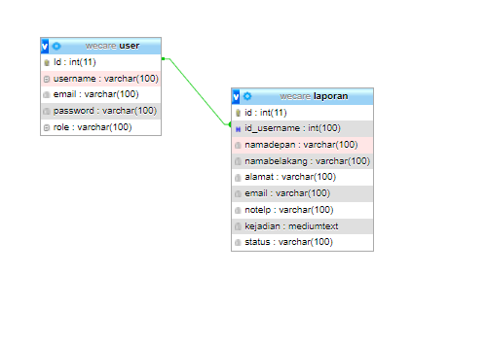
Database Relation

Slide 13
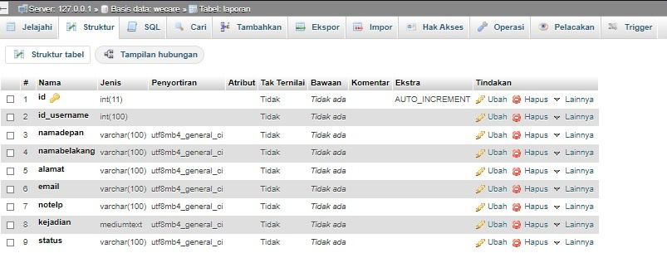
Database Structure
Tabel Laporan

Slide 14
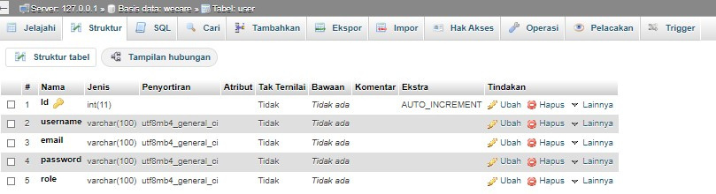
Tabel User

Slide 15
Role Project
- Dava Virgio Kertawijaya: Wireframe diagram, Laporan PDF, web footer, site diagram, latar belakang, membuat halaman lihat laporan admin
- Nigel Andrian: Site diagram, Laporan PDF, cari gambar animasi, latar belakang, membuat login, penjelasan per halaman di laporan,membuat artikel
- Michael Owen Kohar: User flowchart, page web laporan, PPT,page admin,crud login&register,membuat page login&register,crud laporan,dan membuat dan menyambungkan web dengan database
- Samuel Andrew: Page web about us, Page web chat, PPT, design css, artikel, latar belakang, site diagram, structure database, membuat relation database,membuat artikel
- Rifcki Dwiyansyah: Storyboard, page web Home, web header. buat logo, mencari ilustrasi tampilan dan crud laporan, tampilan dan proses konsultasi, flowchart, penjelasan per halaman di laporan, desain warna login, membuat footer, menyiapkan css yang diperlukan

Slide 16
Terima kasih atas perhatian Anda!

